Slide 1
Свойства воды

Slide 2
Эксперимент №1
Животворное свойство воды

Slide 3
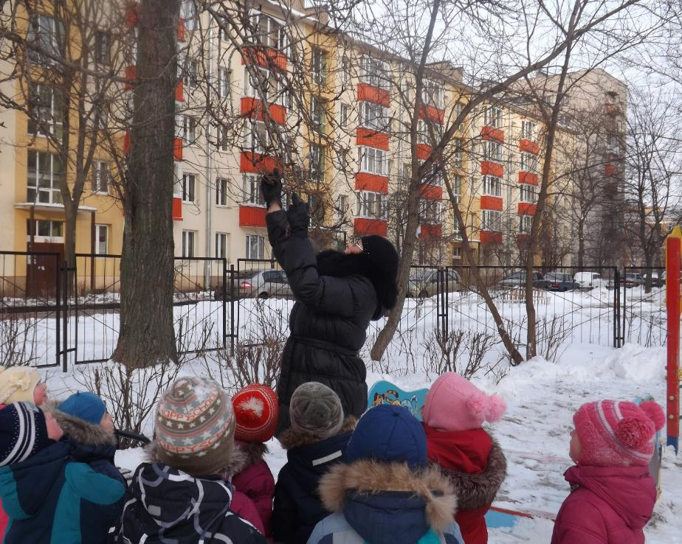
Во время прогулки мы срезали веточки тополя.

Slide 4
Веточки тополя принесли в группу. Две веточки поместили в кувшин с водой, а другие две веточки поместили в вазу без воды.

Slide 5
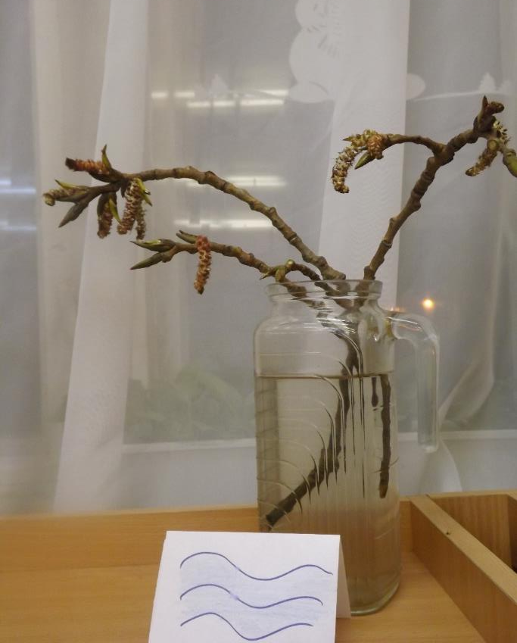
Веточки тополя спустя неделю.

Slide 6
Вывод: вода обладает животворным свойством.

